Slide 2
F O O D
Vegetables
Fruit
Drinks
Other food
Iva Bergmanová
2. ZŠ Dobříš
Vocabulary – slovní zásoba

Slide 3


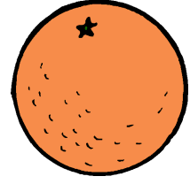





F r u i t
Klikni na obrázek pro správný název ovoce.
orange
apple
strawberry
grapes
banana
pear
pineapple
lemon

Slide 4










Vegetables
Klikni na obrázek pro správný název zeleniny.
potato
tomato
carrot
onion
cucumber
pepper
corn
cabbage
pumpkin
garlic

Slide 5








D r i n k s
Klikni na obrázek pro správný název nápoje.
tea
beer
water
coffee
coke
lemonade
juice
wine

Slide 6




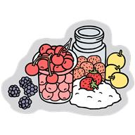


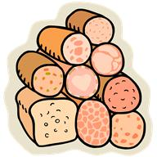
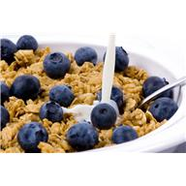


Other food
Klikni na obrázek pro správný název jídla.
bread
butter
ham
cheese
jam
salami
sausages
egg
cereals
ice cream
pizza

Slide 7
Použité zdroje:
http://office.microsoft.com/cs-cz

